Slide 1
Проект «Строительство Верхне-Нарынского каскада ГЭС»
Министерство энергетики кыргызской республики

Slide 2
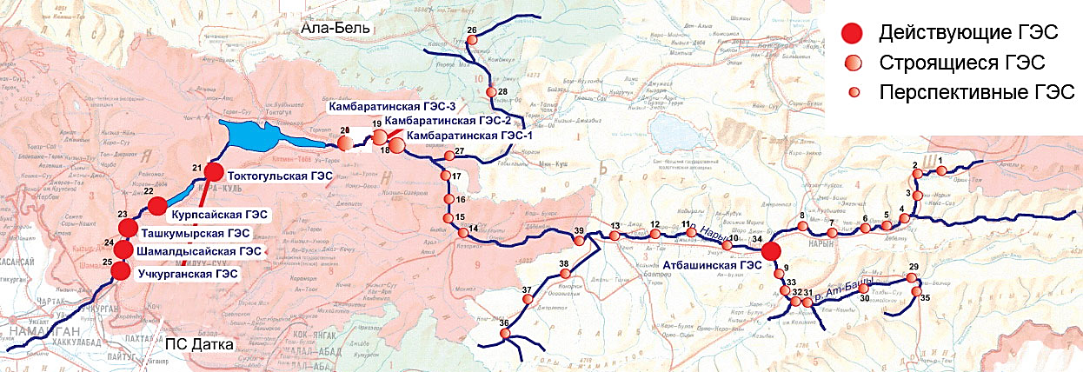
Общий гидроэнергетический потенциал Кыргызской Республики
Расположение ГЭС на р. Нарын
Общие показатели
Общий природный гидроэнергетический потенциал Кыргызской Республики - 142,5 млрд кВтч
Республика занимает третье место в СНГ после России и Таджикистана
Процент освоения природного потенциала составляет всего 10%
Перспективы отрасли
На реке Нарын можно построить 9 каскадов из 38 гидроэлектростанций.
Суммарная установленная мощность перспективных каскадов 9 271,2 МВт
Среднемноголетняя годовая выработка более 26 млрд. кВтч электроэнергии

Slide 3
Гидропотенциал рек Кыргызской Республики
Вид гидропотенциала | Гидроэнергопотенциал рек
 | Мощность, МВт | Коэффициент использования мощности | Число часов использования мощности в году | Энергия, млрд кВтч в год
Теоретический природный гидропотенциал | 28 040 | 1 | 8 760 | 245,6
Технический гидропотенциал общий | 28 040 | 0,58 | 5 082 | 142,5
Экономический гидропотенциал используемый для выработки электроэнергии согласно расчета ПИИ «Ташгидропроект» | 11 861 | 0,34 | 3 000 | 35,5
Гидропотенциал для использования малыми ГЭС | 300 | 0,40 | 3 500 | 1,05
Используемый гидропотенциал на текущее время | 3 030 | 0,50 | 4 380 | 13,3
Процент освоения гидропотенциала |  |  |  | 37,5%

Slide 4
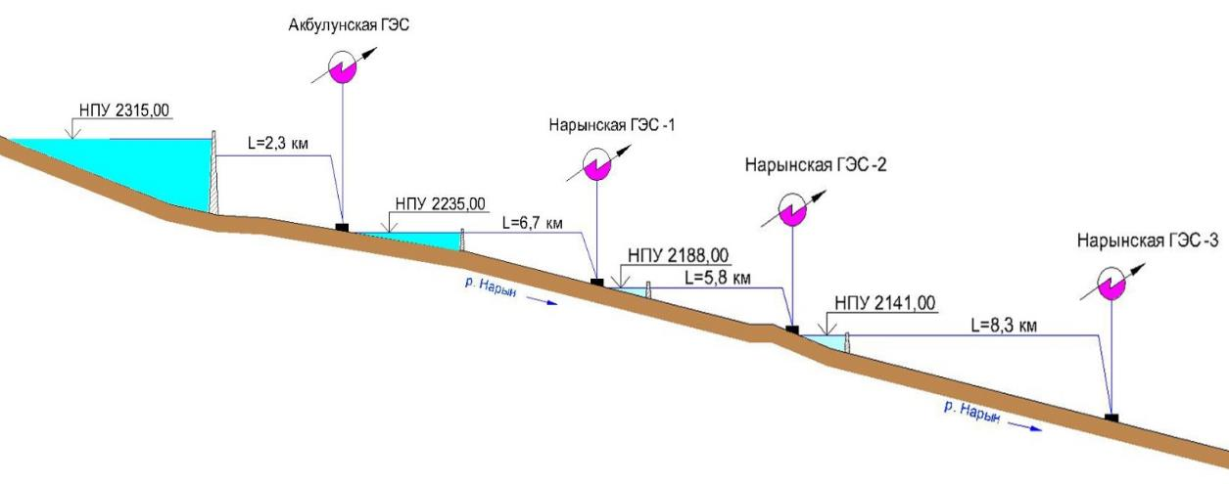
Верхне-Нарынский каскад ГЭС
Наименование ГЭС | Установленная мощность, МВт | Среднемноголетняя выработка, млн. кВтч | Высота плотины, м | Срок строительства, месяцы
Акбулунская ГЭС | 87,4 | 345,5 | 75 | 72
Нарынская ГЭС-1 | 47,7 | 187,5 | 20,5 | 36
Нарынская ГЭС-2 | 47,6 | 188,8 | 19 | 36
Нарынская ГЭС-3 | 55,0 | 220,5 | 9 | 48
Итого | 237,7 | 942,4 |  | 86
Месторасположение:
Каскад запроектирован в верхнем течении р. Нарын, с абсолютными отметками высот 2100-2300 м. Все станции запроектированы по плотинно-деривационной схеме с небольшими водохранилищами, что снижает площади затопляемых земель.
Инфраструктура строительства:
Существует производственная инфраструктура
Непосредственная близость автомобильной дороги республиканского значения
По правому берегу реки проходит действующая воздушная линия электропередач ВЛ 35 кВ
Основной вид транспорта в районе строительства автомобильный. Ближайшая ж/д станция «Балыкчи» расположена на расстоянии 183 км
Отведены необходимые земельные участки под строительство ГЭС
Разработано ТЭО проекта и часть проектной документации
Выбранная схема каскада позволяет полностью использовать падение более чем 30-километрового участка реки — нижним бьефом вышележащих станций являются водохранилища нижележащих
Notes:
4

Slide 5
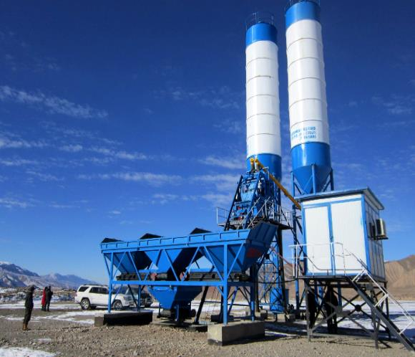
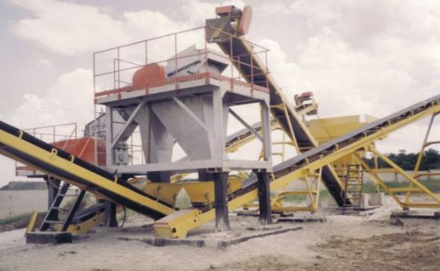
Выполненные работы
Отведено 2459,04 га земли
Первая очередь Вахтового поселка на 450 человек - готовность 100%
Объект «Пионерная база», готовность - 80%
Объект «Вахтовый поселок», готовность - 95%
Объект основного сооружения «Поверхностного Водосброса НГЭС-1»
1-й очереди, готовность-100%
Объект основного сооружения «Деривационный канал НГЭС-1», готовность - 10%
БСУ – 35 м3/ч (бетонный завод) выполнены пуско-наладочные работы, в настоящее время завод выпускает бетон (выпущено 1000,0 м3 бетона)
Объект «Временный мост р. Нарын» - готовность 30%.
Объект «Внутриплощадочные автодороги», готовность 100%
Notes:
5

Slide 6
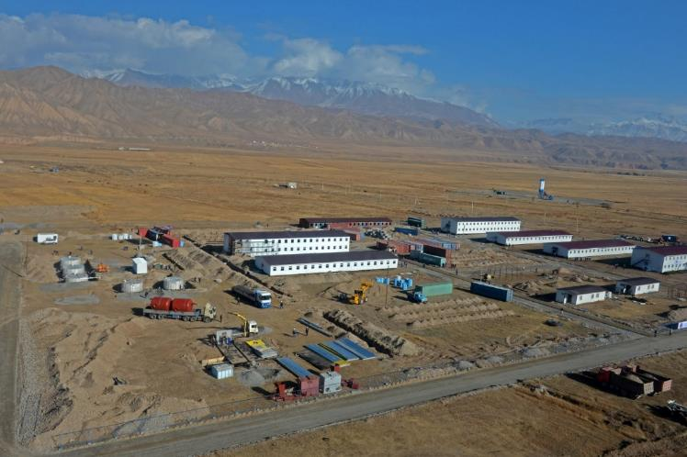
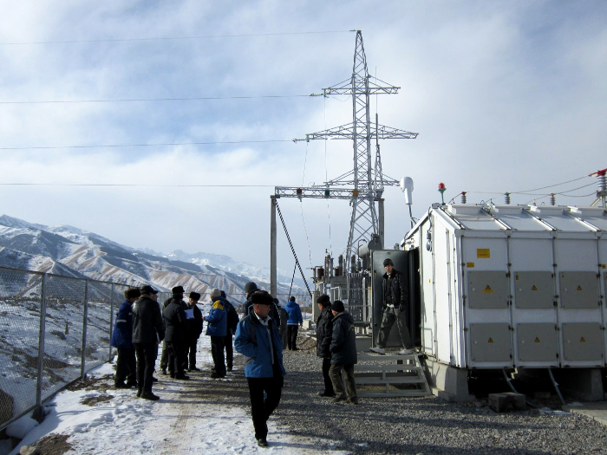
Выполненные работы
Временное электроснабжение – введены в эксплуатацию подстанция 35/10 кВ, более 10 км воздушных линий 35 кВ и 10 кВ, 8 трансформаторов различной мощности
Производство инертных материалов – развернуты два дробильно-сортировочных хозяйства, произведено 20 тыс. куб. м инертных материалов
В апреле 2023 года подписано Меморандум с компанией China Road and Bridge Corporation in Kyrgyzstan (КНР) по строительству каскада ВНК ГЭС. Организован выезд специалистов компании на створы ГЭС и начато проработка финансовой и технической модели строительства.
Проектно-изыскательские работы – разработка проектной документации на основные сооружения гидроузлов каскада, рабочей документации (Акбулунской ГЭС и Нарынской ГЭС-1). Завершена топосъемка, уточнен стройгенплан.
Notes:
6

Slide 7
Возможные варианты сотрудничества
1. Создание совместного предприятия для реализации проекта строительства Казарманского каскада ГЭС со следующим распределением долей в уставном капитале предприятия:
Кыргызская сторона – не менее 51 %;
Инвестор – до 49 %;
Неденежный вклад Кыргызской стороны:
Предоставление под временное пользование имеющейся в наличии инфраструктуры и земельных участков отведенных под строительство гидротехнических сооружений Казарманского каскада ГЭС (со сроком аренды земель до 49 лет);
Государственные преференции - освобождение от налогов и таможенных платежей, связанных с деятельностью при реализации Проекта и подлежащих к уплате Инвестором на территории кыргызской стороны;
На основании неденежного вклада производится его оценка независимым оценщиком и организуются дополнительные эмиссии акций, которые должен выкупить потенциальный инвестор как учредитель совместного предприятия (СП).
Остальная часть инвестиций для завершения реализации проекта привлекается акционерами совместного предприятия путем оформления займов и кредитов. Под вышеописанным подразумевается привлечение прямых инвестиций со стороны потенциального Инвестора.
2. При участии третьей стороны доля акций распределяется следующим образом:
Кыргызская сторона – не менее 51 %;
сторона №1 – до 24 %;
сторона №2 – до 25 %.
В обоих формах сотрудничества предполагается, что после завершения реализации проекта объект перейдет под совместное управление Кыргызской стороны и Инвестора(ов).

Slide 8
Возможные варианты сотрудничества
3. Реализация проекта при сотрудничестве с государством в рамках закона «О государственно-частном партнерстве в КР», в том числе в виде следующих моделей сотрудничества:
Строительство и передача (BT, Build-and-Transfer) – частный партнер осуществляет финансирование и строительство инфраструктурного объекта и после завершения строительных работ передает данный инфраструктурный объект государственному партнеру, который в течение оговоренного в соглашении о ГЧП периода времени оплачивает затраты частного партнера по строительству инфраструктурного объекта.
Строительство, аренда и передача (Build-Lease-and-Transfer - BLT) – частный партнер осуществляет финансирование и строительство инфраструктурного объекта государственно-частного партнерства и по завершении строительства передает его государственному партнеру, сохраняя за собой права на аренду инфраструктурного объекта на определенный период времени, после окончания которого права собственности на инфраструктурный объект автоматически переходят государственному партнеру.
Строительство, эксплуатация и передача (BOT, Build, Operate, Transfer) – при такой модели Соглашения Инвестор обязуется построить, финансировать строительство, осуществлять эксплуатацию и обслуживание инфраструктурного объекта на протяжении определенного периода времени до передачи данного объекта государству.
Строительство, владение, эксплуатация и передача (Build-Own-Operate-and-Transfer - BOOT) - форма участия частного партнера в проектах ГЧП, определяемая как "строительство, эксплуатация и передача", за исключением того положения, что после окончания срока соглашения частный партнер осуществляет передачу объекта государственному партнеру.
Строительство, передача и эксплуатация (Build-Transfer-and-Operate - BTO) - государственный партнер передает инфраструктурный объект частному партнеру, который осуществляет его строительство, беря на себя перерасход средств, возможные задержки при строительстве и связанные с этим риски. После официальной приемки инфраструктурного объекта государственным партнером права собственности на него передаются государственному партнеру, при этом частный партнер эксплуатирует его от имени государственного партнера.
DBFO (Design-Build-Finance-Operate) - проектирование-строительство-финансирование–управление. Государственный партнер по этой схеме сохраняет права на созданный объект инфраструктуры и отдает в аренду проектной компании на период концессии.

Slide 10
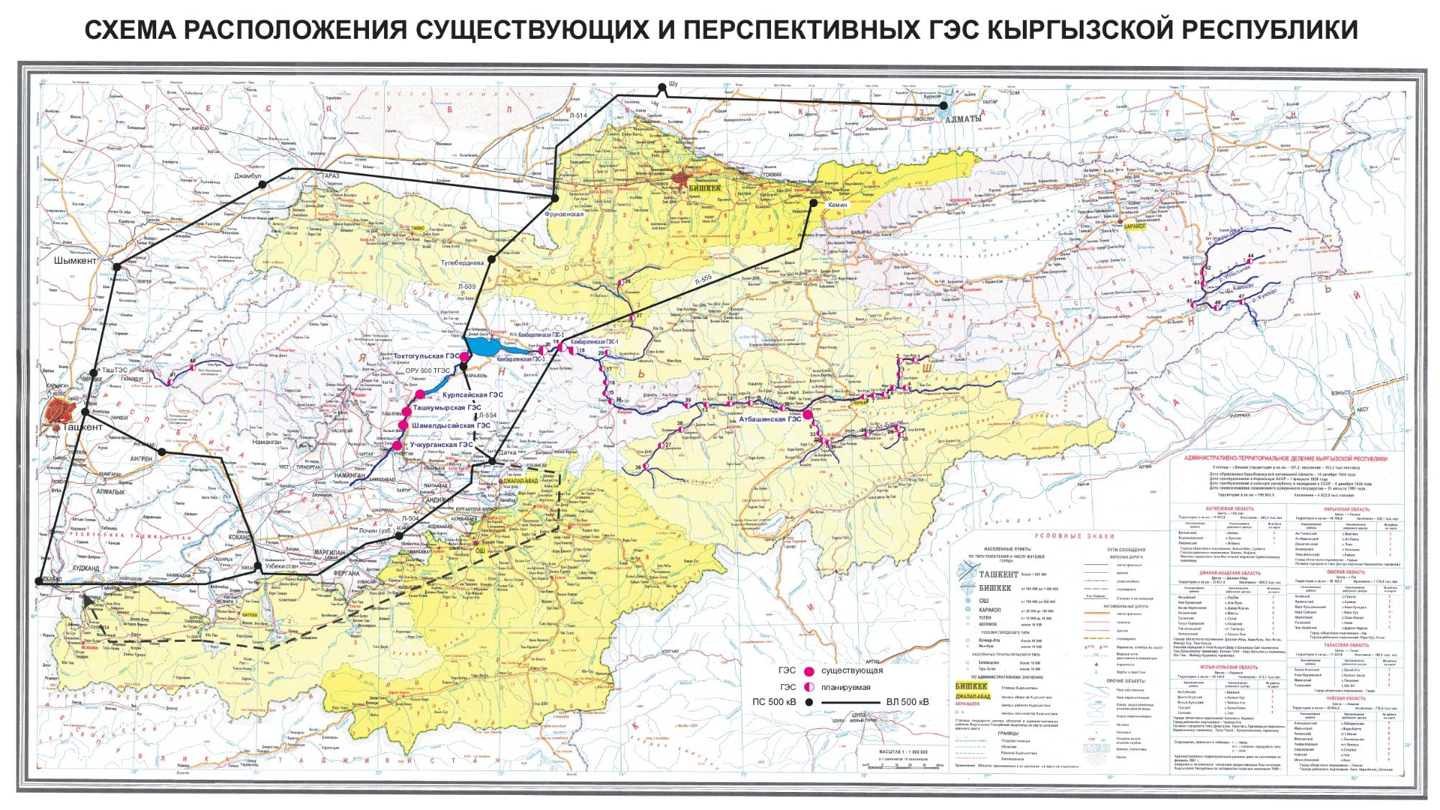

Slide 11
